Slide 1
統計的仮説検定
60151039 東 裕之輔

Slide 2

資料
医薬研究者の視点からみた道具としての統計学
第8章「統計的仮説検定」
奥田千恵子 著
http://www.amazon.co.jp/dp/4765310337/ref=cm_sw_r_tw_dp_ulywsb04YAXYM

Slide 3
ありそうな仮説、ありそうでない仮説
母集団の特性を推定する推計統計学では，
あらゆる可能性を仮説として提示し，あり得ないものを捨て、残ったものを正しいとする．
という論理学的思考が用いられる．
その仮説がありそうか否かを定量的に表し，
検定する必要がある．

Slide 4
仮説検定の手順
帰無仮説と対立仮説を設定する．
片側検定か両側検定の区別，有意水準を設定する．
検定法を選び，検定統計量を計算する．
検定統計量が確率分布の棄却域に入っていたら，対立仮説を採択する．

Slide 5
有意差検定
例題
健康な一般男性の赤血球数は490±30×10 /μl
身近の成人男性10人の平均値は470x10 /μl
一般男性の値と比べて差があるかどうか有意差検定を行う．
4
4

Slide 6
帰無仮説と対立仮説
帰無仮説・・・否定されるために持ち出される仮説である．
対立仮説・・・研究者が主張したい仮説である．
目的に応じて帰無仮説を立て、実際のデータがその仮説の下では，稀にしか起こらないようであれば対立仮説を採択する．

Slide 7
１,２仮説を立てて検定を決める
帰無仮説: 標本平均と一般男性の母平均値と比べて差がない．
対立仮説: 標本平均と一般男性の母平均と比べて差がある．
有意水準: 5% 両側検定
標本平均は正規分布に従うので，
正規分布での検定を行う．

Slide 8
３検定統計量 (μ値)の計算
z値(正規分布のμ値)
(標本の値-母平均値)÷(母標準偏差/データ数)
標本平均= 470×10 /μl
母平均値=490×10 /μl
母標準偏差=30×10 /μl
z値を計算した結果 z=-2.108であった．
4
4
4

Slide 9
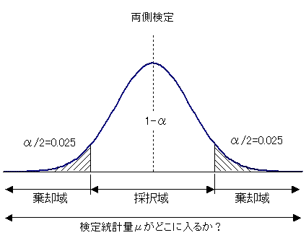
検定統計量がどの辺に位置するか
-4
0
4
検定統計量
実際には表で具体的に値を確認する．

Slide 10
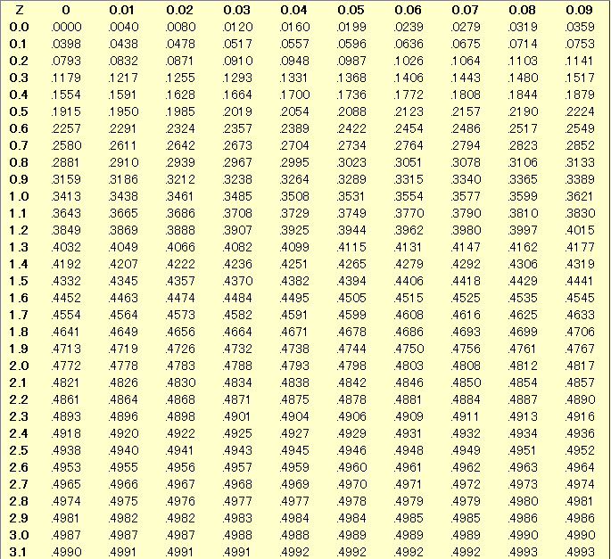

標準正規分布表
数字は全体を１とした時のz0からzまでの面積を表す

Slide 11
有意差検定
理論的確率分布(正規分布、t分布)
棄却域
有意水準(1%や5%など)
検定統計量(z値、t値など)がこの範囲にあれば帰無仮説を棄却する．
採択域
検定統計量

Slide 12
４棄却域に入っているか
z値からグラフ片側の面積の割合は0.4821である．
0.5-0.4821=0.0179
両側検定なので0.179x2≒0.036(P値)
Z値が-2.108の時のP値は0.036
つまり3.6%の確率で身近な男性は母集団の平均値に入るだろう．

Slide 13
４棄却域に入っているか
P値<有意水準ならば対立仮説を採択．
P値>有意水準ならば帰無仮説を採択．
今回は
0.036(P)<0.05(有意水準)
であるので、対立仮説を採択．よって，
標本平均と一般男性の母平均と比べて差がある．

Slide 14
両側検定か片側検定か
両側検定
帰無仮説: AとBの間に差はない．
対立仮説: AとBの間に有意差がある．(A<B or B<A)
片側検定
帰無仮説: AとBの間に差はない．
対立仮説: AはBより大きい．(A>B )

Slide 15
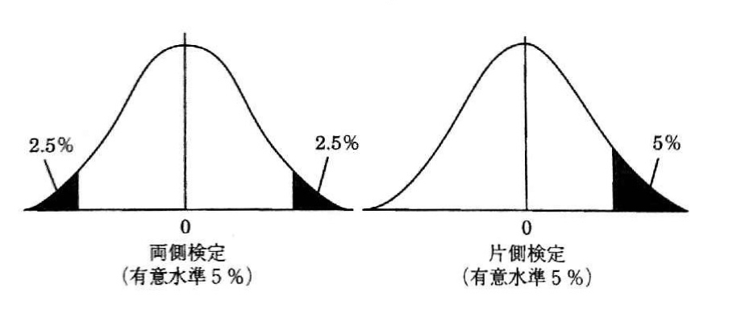
両側検定か片側検定か
両側検定なのか，片側検定なのか．事前に検定する前に、決めておかなければならない．
片側検定のほうが有意差が出やすい．

Slide 16
過誤率
α過誤率
帰無仮説が実際には真であるのに棄却してしまう確率。
有意水準と同じ意味．
β過誤率
対立仮説が実際には真であるのに帰無仮説を採用してしまう確率．

Slide 17
検出力
検査したい差を求める力を検出力といい，1-β過誤率で表される．
つまりβ過誤率は差を求めることに失敗する確率ということでもある．

Slide 18
β過誤率
α過誤率は前もって5%と設定できる．
しかしβ過誤率は，一定のα過誤率と標本数の下ではデータにどの程度の差があるかによって変化する．
つまり前もって決められないものである．

Slide 19
β過誤率
一般的に検出力80%，β過誤率は20%であるのがいいとされている．
主な検出力低下の原因は標本数不足である．
一定の検出力にするには適正な標本数を設定するよう必要がある．

Slide 20
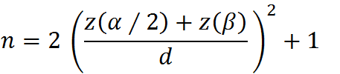
t検定で比較する場合の標本数の算出
n: 標本数
z(α/2): 標準正規分布の上側下側α/2となるz値．
z(β): β過誤率が標準正規分布の片側βとなるz値．
d: (平均値の差÷標準偏差)
※通常第2項は≒1としてもよい．

Slide 21
例題
2群の血圧の平均値の差が35mmHg，標準偏差が50mmHgと予想される．
Α過誤率が5%β過誤率が10%でt検定を行う場合の標本数は各群何例ずつか?

Slide 22
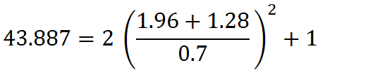
例題
d=平均値差/標準偏差=0.7
Z(α)=1.96
Z(β)=1.282
n=43.887
各群44列，両群で88例の標本数が必要である．

Slide 23

X 検定で比較する場合の標本数の算出
2
Ｘ 分布で比較する場合でも，新たに2群間の比率の差p1-p2を設定すれば，求めることができる．
2

Slide 24
まとめ
帰無仮説，対立仮説を立てて検定を行う．
有意差水準を設定し，検定統計量(z値)が棄却域に入っているかどうかを調べて得られた結果が稀か否かを判断する．
十分な検出力が得られるように、必要最低限の標本数を前もって計算しておく．

